Slide 1

Job-GPT
기업 정보 수집 및 제공 플랫폼

Slide 2
기업 정보 수집 및 제공
어차피 취준 할 텐데 취업 자료 수집해 제공해주는 앱을 만들어보자
2학기 시작하기 전에 미리 프로젝트에 대한 감을 익혀보자
프로젝트한테 빨리 얻어맞고, 담당 파트에 대한 공부를!
CONTENTS
Our Goal
주제
프로젝트 목표
개발 계획
Ground - Rule
마일스톤
팀원
FE | 강해빈 | 윤태웅
BE | 김수찬 | 이기표 | 김민규

Slide 3

1. Our GOAL – 우리는 무엇을 했는가.
현업에서는 장고 안 쓴다는데.. 부끄럽다 우리 장고...!
얕은 CS, 알고리즘 지식
Framework를 쓰고 싶어도 쓸 기회가 적음
우리(?)가 해야 할 일
공부한걸 써먹자!
시장성 있는 언어를 써보자!
해보면서 배워가자!
스펙이 될 프로젝트를 챙기자!

Slide 4

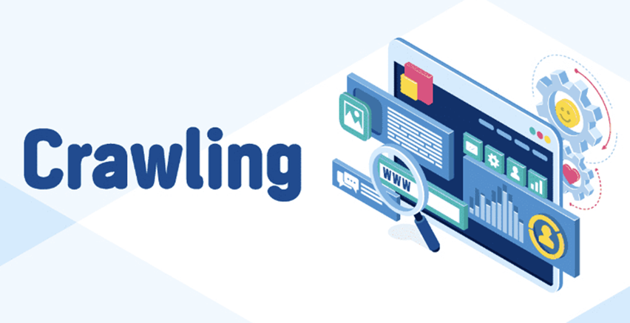
1. 주제 선정 이유
쉽고 직관적인 프로젝트가 없을까?
기본기에 충실한 프로젝트가 없을까?
Chat-GPT를 좀 더 유용하게 쓸 수 없을까?
우리에게 도움이 될 만한 게 있을까?

Slide 5



1. 주제 선정 이유
목표로 하는 회사의 정보 수집에 오랜 시간 소요
다양한 구인 구직 사이트 but 자료가 퍼져 있음
회사의 인재상 및 비전은 따로 검색하는 번거로움

Slide 6

2. Team GOAL
스마트한 기업 탐색, 전략적 취업의 길
크롤링을 활용한 기업 정보 취합과 취업 정보 및 기업 맞춤 CS정보 제공
프로젝트를 통한 스펙 쌓기, 더 나아가 활용가능성 있는 플랫폼
학습을 실천으로, 현장에 맞는 기술로
- 1학기가 끝나가는 지금, 끝나기 전에 복습 및 예습을 미리 해 두자
도전은 경험을, 경험은 기회를
- 프로젝트에게 빠르게 얻어 맞고, 2학기를 자신감 있게 준비하자

Slide 7
디자인 패턴 추천 목록
개발 계획 : 프론트
상태관리 라이브러리

Slide 8
디자인 패턴 추천 목록 : 볼드체는 Chat-GPT 추천
처음 보는 디자인 패턴
아토믹 디자인 패턴
모듈 디자인 패턴
콘텐츠 퍼스트 디자인 패턴
프레임워크 디자인 패턴
플랫폼 디자인 패턴
유니버셜 디자인 패턴
SSAFY에서 들어본 디자인 패턴
MVC 패턴
MVP 패턴
MVVM 패턴

Slide 9






상태관리 라이브러리 : GitHub에 Star가 많은 순으로 정렬
일관성, 확장성, 개발자 도구, 커뮤니티 지원, 예측 가능성
미세한 상태 관리, 동시성, 효율성, 간결함, 원자 개념
간결함, 유연성, 작은 크기, 미들웨어 지원, 직관적
React
state comp.
반응성, 자동 최적화, 직관적,
유연성, 데코레이터
기본 제공, 간단한 상태 관리,
컴포넌트 범위, 명확함
데이터 동기화, 캐싱,
재사용성, 최적화, 후크 사용

Slide 10



상태관리 라이브러리 : 고려할 요소들
사용해보지 않은
라이브러리 경험
비동기 상태 관리
용이 여부
Design Pattern 과의 연결성

Slide 11
상태관리 라이브러리가 필요할까?
컴포넌트 내부에서 상태를 관리하고 Props를 전달하는 방식을 사용할 수 있음 -> 상태 관리 라이브러리를 사용 안 해도 됨
프로젝트의 규모가 클 경우, 상태 관리가 복잡 해짐 다양한 컴포넌트들을 공유 해야함 -> 상태 관리 라이브러리의 목적

Slide 12
무엇을 어떻게 크롤링
채용정보 수집을 위한 API
개발 계획 : 백
Issue
예상 ERD

Slide 13
무엇을 어떻게 크롤링 하는 것이 좋을까
회사 사이트에 들어가서 정보 수집
-> 구글 커스텀 서치 api (유저 정보 필요 없음)
-> google API client lib (유저 정보 필요함)
그냥, 검색 엔진만 제공해주는 API 이었음

Slide 14
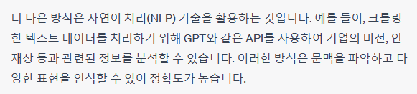
채용정보 크롤링을 위한 API
기업분석 리포트는 이곳
1. 채용정보 크롤링:
커리어넷 API
잡코리아 API
사람인 API
https://www.catch.co.kr/Comp/AnalysisCompGubun
2. 인재상 및 비전: 회사 사이트에서 탐색

Slide 15
Issue
1. 기업이 사용하는 툴은 어떻게 탐색?
2. 크롤링을 위한 라이브러리는 무엇을? 정확성은 어떻게?
-> 파이썬의 강점을 이용
-> selenium
-> beautifulsoup4

Slide 16
예상 ERD : 그냥 생각만 해봄 – 이대로 하면 사고임
회사명
비전
연봉
복지
워라벨
회사_id
산업군
인재상
요구능력
다대다
기업 분석 자료
초기엔 로컬에서만 구동할 것
-> 유저 데이터의 중요성 적음?
재무제표
일대다
사용자
일대일
GPT 사용하려면 사용자의
Google ID에 접근 해야함

Slide 17

Ground-Rule : 미리 약속한 것들
Meeting
• 월요일 18시 정기모임 (오프라인)
• 일주일 간 작업과정, 공부 자료 공유 & 발표
공부한 것에 대한 What & Why (1장 이상)
프로젝트에 적용 한 내용 (1장 이상)
• 다음 정기모임에서의 프로젝트 진행 방향 논의

Slide 18
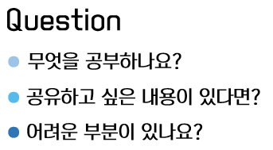
Ground-Rule : 미리 약속한 것들
Scrum
• 카카오 톡을 활용한 스크럼 (온라인 - 목 22:30)
• 공부하는 내용 공유
공부한 것에 대한 정보
공유하고 싶은 거나 어려운 부분에 대한 질문

Slide 19
마일스톤 – 도달 목표 3단계
Step 1.
Step 2.
Step 3.
디자인 패턴을 활용한 프론트 UI/UX 제작
취업 정보 크롤링 및 수집한 정보 처리
Chat-GPT를 활용해 기업 정보를 바탕의 취업 정보 제공
수집한 정보 바탕의 업종을 해시태그화
검색 기업의 경쟁사 제공
기업이 선호하는 능력 예측
트래픽 제어를 통한 크롤링 안정성 확보
기업 정보 바탕의 기업 비전을 수치화

Slide 20
마일스톤 – 일정 계획
일 | 월 | 화 | 수 | 목 | 금 |  | 토
 | 1 | 2 | 3 | 4 | 5 |  | 6
7 | 8 | 9 | 10 | 11 | 12 |  | 13
14 | 15 | 16 | 17 | 18 | 19 |  | 20
21 | 22 | 23 | 24 | 25 | 26 |  | 27
28 | 29 | 30 | 31 | ㅁ : 관통 프로젝트 ㅁ : 휴일 | ㅁ : 관통 | ㅁ : 정기 회의 ㅁ : 스크럼 회의
프로젝트 관련 개별 공부
프로젝트 기본 프레임 구성

Slide 21
-끗-

Slide 22
사용폰트 :
타이틀 고딕3
12 롯데마트 드림 Bold
12 롯데마트 드림 Medium
한국무역협회 – KITA
Cafe24 Ohsquare air
HS 봄바람체 3.0 Regular
HS 새마을체
사용 색 :

